Slide 1
CHÀO MỪNG CÁC EM ĐẾN VỚI TIẾT HỌC

Slide 2
Luyện tập chung
(tiết 1)

Slide 3
YÊU CẦU CẦN ĐẠT
Ôn tập lại đơn vị đo khối lượng (ki – lô – gam) và đơn vị đo dung tích (lít)
01
Giải bài toán có đơn vị ki-lô-gam, lít
02

Slide 4
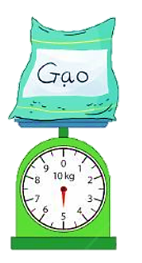
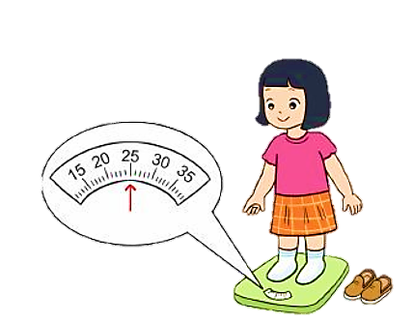
1
a) Số ?
25
?
?
5
Bạn Lan cân nặng kg
Túi gạo cân nặng kg

Slide 5
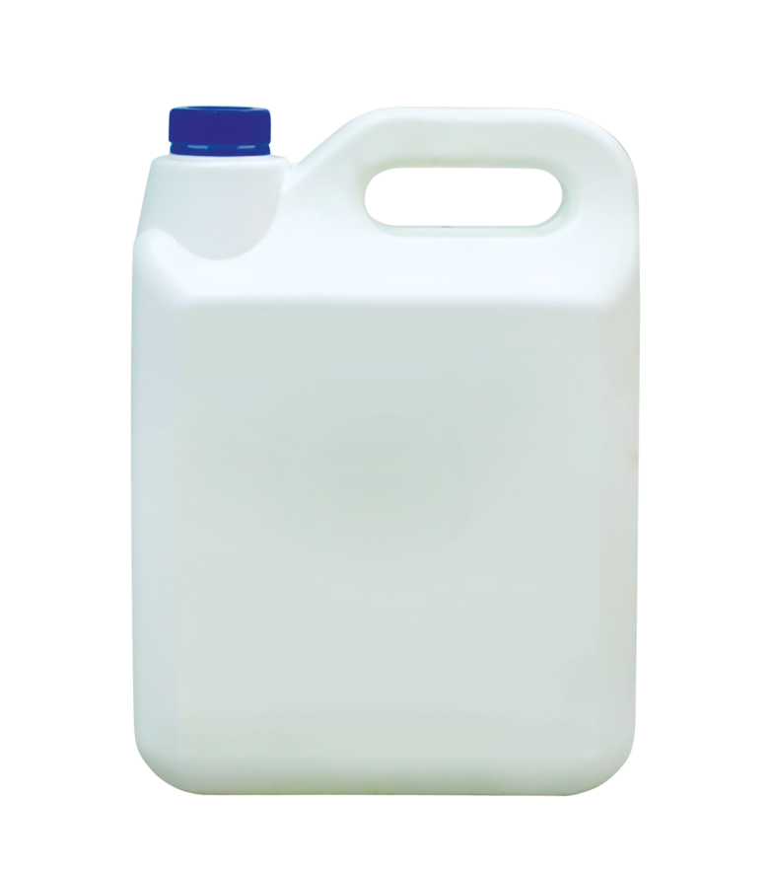
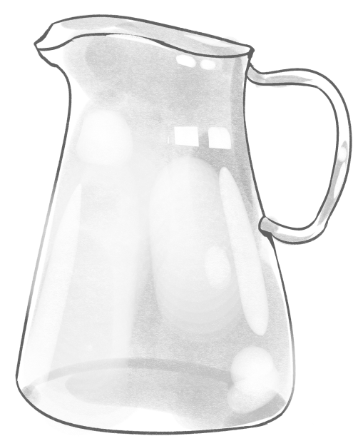
1
b) Số ?
10 l
3 l
3 l
2 l
2 l
2 l
22
?
l

Slide 6
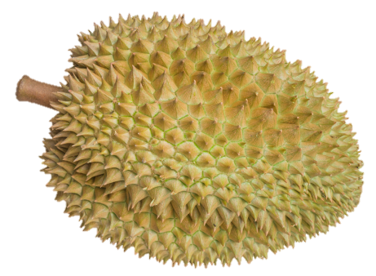
2
a) Quả sầu riêng cân nặng bao nhiêu ki-lô-gam?
2
1
2 kg
2 kg
1 kg
Đĩa cân thứ nhất nặng 4 kg
Đĩa cân thứ hai gồm quả sầu riêng và quả cân 1 kg
4 – 1 = 3 (kg)
Vậy quả sầu riêng nặng 3 kg

Slide 7
2
b) Chiếc can đang đựng 5 l nước. Hỏi phải đổ thêm bao nhiêu lít nước nữa thì đầy can?
Bài giải
Phải đổ thêm số lít nước nữa để đầy can là:
10 l
10 – 5
= 5 ( l )
Đáp số: 5 l nước.

Slide 8
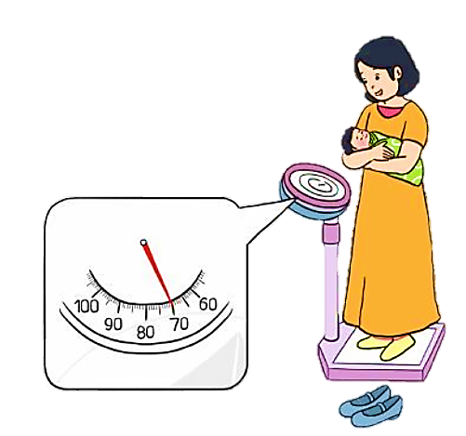
3
Em hãy quan sát cân và cho biết em bé cân nặng bao nhiêu ki-lô-gam. Biết mẹ cân nặng 63 kg.
Bài giải
Em bé có số ki-lô-gam là:
70 – 63
= 7 (kg)
Đáp số: 7 kg

Slide 9
YÊU CẦU CẦN ĐẠT
Ôn tập lại đơn vị đo khối lượng (ki – lô – gam) và đơn vị đo dung tích (lít)
01
Giải bài toán có đơn vị ki-lô-gam, lít
02

Slide 10
THANK YOU
Tạm biệt và hẹn gặp lại

